Slide 1





Nieuwe stoffen maken
Hoofdstuk 4
Theorie
Leerdoel
Opdracht
Audio
Practicum

Slide 2
§4.5 Atomen tellen
Bestudeer je theorieboek goed
Maak de opdrachten op het leerdoelenblad
Bekijk de filmpjes
Bekijk de presentatie en de leerdoelen goed

Slide 3


Slide 4

Leerdoelen
de betekenis begrijpen van een molecuulformule.
weten wat een index is en welke index niet genoteerd wordt.
de betekenis begrijpen van een formule met faseaanduiding, bijvoorbeeld H₂O(l).
de fase-aanduidingen, gas, vloeibaar vast en aqua kennen.
Je moet reactievergelijkingen kunnen samenstellen:
  de formules op de juiste plek noteren (voor of na de pijl)
  de vergelijking kloppend maken.
  de fase-aanduidingen erbij noteren.
Audio

Slide 5
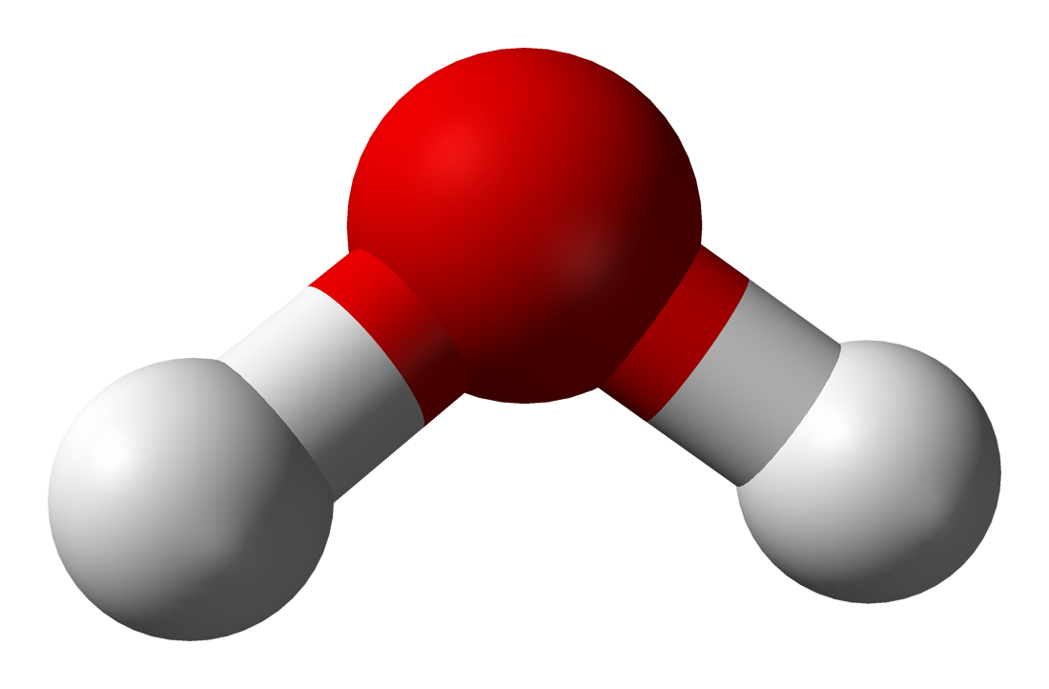

§4.5 Atomen tellen (1)
O
Theorie
H
H
Begrippen:
Twee of meer atomen samenvoegen vormen een molecuul
Wanneer twee atomen worden samengevoegd noem je dit een verbinding.
Elk atoom heeft een eigen naam die je met een symbool kan weergeven. Bijvoorbeeld waterstof heeft het symbool H.
Een molecuul weergeven in symbolen noem je een molecuulformule.
Een index in een molecuulformule wordt gebruikt om aan te geven hoeveel er van een atoomsoort voorkomt in het molecuul.
Water molecuulformule:
H₂O
index
Audio

Slide 6
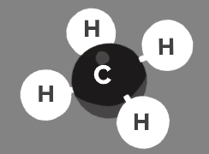
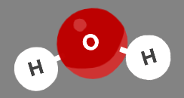
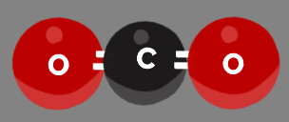

§4.5 Atomen tellen (2)
Theorie
O
H
C
C
H
H
O
H
❐
H₂O
❐
CO₂
❐
CH₄
index
index
Hier zien we 4 water moleculen. We schrijven daarom:
4 H₂O
Audio
Een coëfficiënt is een cijfer dat voor de molecuulformule
staat. Het geeft het aantal moleculen weer.
coëfficiënt

Slide 7

Chemische reactie
Theorie
Een reactieschema worden de stoffen in woorden opgeschreven.
Een reactievergelijk zijn de stoffen in molecuulformules weergegeven
Reactieschema:
waterstof + stikstof ➔ ammoniak
Reactie vergelijking:
3 H₂ + N₂ ➔ 2 NH₃
Aantal atomen zijn voor en na de pijl gelijk
Audio
►
…

Slide 8

Coëfficiënten aanpassen
Reactie vergelijking
Theorie
3 H₂ + N₂ ➔ 2 NH₃
H
Het aantal atomen van elke soort blijft gelijk
H
N
➔
N
Het aantal moleculen verandert meestal
Een kloppende reactievergelijking heeft vóór en na de pijl evenveel van elke atoomsoort staan, dit is de wet van elementbehoud.
Audio
…
►

Slide 9
Kloppend maken - regel
Theorie
N₂ ➔
O₂
Dit kan NOOIT!
➔
Atoomsoort verandert nooit!
…
►

Slide 10
Theorie
4
1
S₂ ➔ S₈
…
►

Slide 11
Kloppend maken - voorbeeld 1
Theorie
1 laat je weg
4
1
S₂ ➔ S₈
2 x S
8 x S
8 x S
…
►

Slide 12
3
O₂ ➔ O₃
2
Theorie
…
►

Slide 13
Kloppend maken - voorbeeld 2
Theorie
3
O₂ ➔ O₃
2
3 x O
2 x O
6 x O
6 x O
…
►

Slide 14
Kloppend maken - enkele regels
Theorie
3
O₂ ➔ O₃
2
30
O₂ ➔ O₃
20
Véél te grote coëfficiënten!
6
O₂ ➔ O₃
4
Te grote coëfficiënten!
1½
O₂ ➔ O₃
Geen breuken!
…
►

Slide 15
H₂ + Br₂ ➔ HBr
2
Theorie
…
►

Slide 16
Kloppend maken - voorbeeld 3
Theorie
H₂ + Br₂ ➔ HBr
2
1 x H
2 x H
2 x H
2 x Br
2 x Br
1 x Br
…
►

Slide 17
H₂ + O₂ ➔ H₂O
Theorie
2
2
…
►

Slide 18
Kloppend maken - voorbeeld 4
Theorie
H₂ + O₂ ➔ H₂O
2
2
4 x H
4 x H
2 x H
2 x H
2 x O
2 x O
1 x O
…
►

Slide 19
Kloppend maken - regel
Theorie
H₂ + O ➔ H₂O
2
H₂ + O₂ ➔ H₂O
2
Een index mag je niet
weglaten
toevoegen
wijzigen
…
►

Slide 20
Kloppend maken - regel
Theorie
C₃H₈ + O₂ ➔ CO₂ + H₂O
Voorbereiding:
C zit in 2 formules (C₃H₈ en CO₂)
H zit in 2 formules (C₃H₈ en H₂O)
O zit in 3 formules (O₂, CO₂ en H₂O)
Atoomsoort uit de meeste formules pas als laatste kloppend maken!
…
►

Slide 21
Regels bij het kloppend maken
Theorie
Een index mag je
  niet weglaten
  niet toevoegen
  niet wijzigen
De coëfficiënten
  moeten zo klein mogelijk zijn
  mogen geen breuken zijn
Als eerste kloppend maken:
  atoomsoort die in de minste formules zit
Tips & Trucs:
  “verwisselen”
  als coëfficiënt = ½ , dan alle coëfficiënten verdubbelen
…

Slide 22
Kloppend maken - Truc - Verwisselen
Theorie
2
7
Cl₂ + O₂ ➔ Cl₂O₇
2
2
7
4 x Cl
4 x Cl
2 x Cl
2 x Cl
14 x O
2 x O
14 x O
7 x O
…
►

Slide 23
Kloppend maken - Truc - Breuk
Theorie
1½
2
Al + O₂ ➔ Al₂O₃
3
Al + O₂ ➔ Al₂O₃
4
2
4 x Al
4 x Al
2 x Al
1 x Al
2 x Al
6 x O
2 x O
3 x O
3 x O
6 x O
…
►

Slide 24
Kloppend maken - Truc - Breuk
Theorie
3½
2
C₂H₆ + O₂ ➔ CO₂ + H₂O
3
4
6
C₂H₆ + O₂ ➔ CO₂ + H₂O
2
7
4 x C
1 x C
4 x C
2 x C
2 x C
12 x H
12 x H
6 x H
2 x H
6 x H
14 x O
14 x O
7 x O
2 x O
3 x O
7 x O
5 x O
…
►

Slide 25
Stappenplan om een reactie op te stellen
Theorie

Slide 26
Stappenplan reactievergelijking kloppend maken
Theorie

Slide 27
Opdracht
Maak de reactievergelijkingen kloppend op je werkblad:
Pb + Br₂ ➔ PbBr₄
F₂ + Cr ➔ CrF₆
Hg₂O ➔ Hg + O₂
I₂O₅ ➔ I₂ + O₂
O₂ + Fe ➔ Fe₂O₃
C₅H₈ + O₂ ➔ CO₂ + H₂O
C₅H₁₀ + O₂ ➔ CO₂ + H₂O

Slide 28
Antwoorden reactievergelijkingen kloppend :
Pb + 2 Br₂ ➔ PbBr₄
3 F₂ + Cr ➔ CrF₆
2 Hg₂O ➔ 4 Hg + O₂
2 I₂O₅ ➔ 4 I₂ + 5 O₂
3 O₂ + 4 Fe ➔ 2 Fe₂O₃
C₅H₈ + 7 O₂ ➔ 5 CO₂ + 4 H₂O
C₅H₁₀ + 7,5 O₂ ➔ 5 CO₂ + 5 H₂O.
(nu nog alles x2 om de breuk weg te werken!)
2 C₅H₁₀ + 15 O₂ ➔ 10 CO₂ + 10 H₂O
Opdracht

